Slide 1
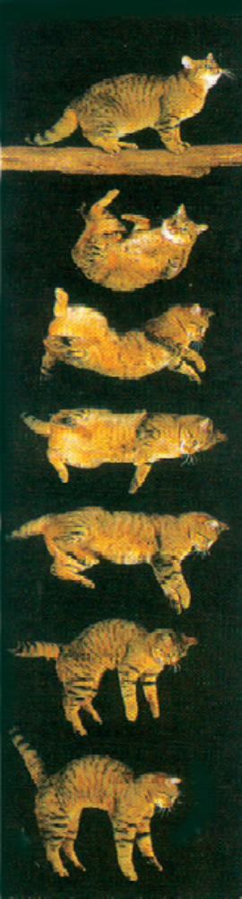
第5章
刚体力学基础
动量矩
5.1 刚体和刚体的基本运动
5.2 力矩 刚体绕定轴转动微分方程
5.3 绕定轴转动刚体的动能 动能定理
5.4 动量矩和动量矩守恒定律
猫下落过程中的翻身问题

Slide 2
5.1 刚体和自由度的概念
及其基本运动

Slide 3

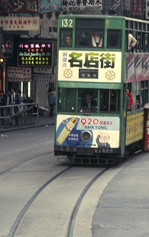

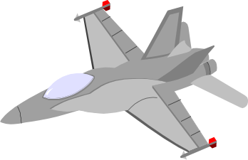
一、刚体
（形状和体积不变化）
刚体内的所有质点间的距离始终保持不变。
z
二、 自由度
确定物体位置所需的独立坐标的数目
例
小球坐标 x y z
O
y
坐标关系
独立坐标数目
x
3 –1 = 2
∴ 小球自由度数 i = 2
独立坐标数目 = 坐标数 - 关系式数
i=1
i=2
i=3

Slide 4




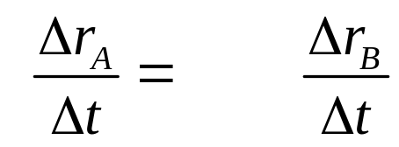

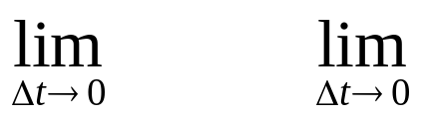



三、 刚体的基本运动 (平动 转动）
1. 平动
结论：刚体内所有质点的速度相同，加速度相同。
v = 2v₀
2. 转动
瞬时转轴
固定不动
— 定轴转动
ω
r
瞬时转轴
v₀
r ω
v = 0
v₀
纯滚动 v₀ = r ω

Slide 5
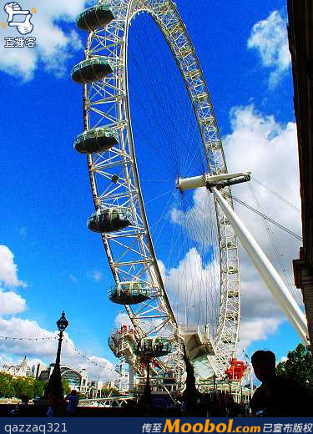
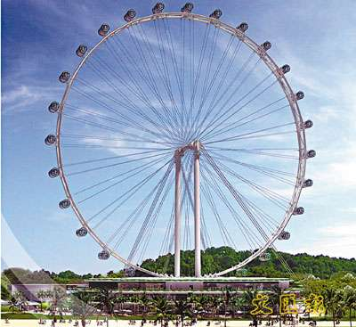
刚体运动随处可见,观览轮盘是一种具有水平转轴、能在铅垂平面内回转的装置。轮盘和吊箱的运动各有什么样的特点?如何描述?

Slide 6
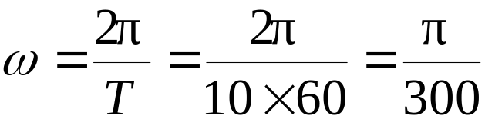
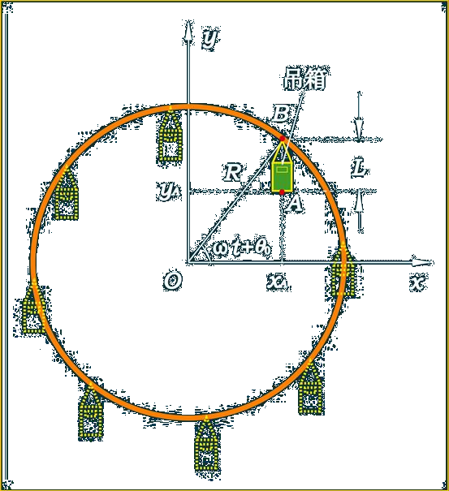


例
一大型回转类“观览圆盘”如图所示。圆盘的半径R=25 m，供人乘坐的吊箱高度L=2 m。若大圆盘绕水平轴均速转动，转速为0.1 r/min。
求 吊箱底部A点的轨迹及A点的速度和加速度的大小。
解
吊箱平动

Slide 7
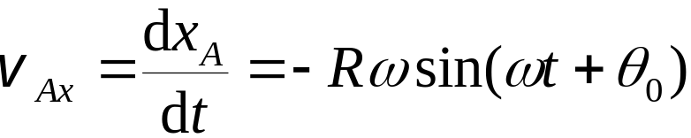
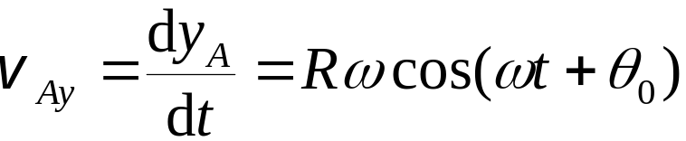
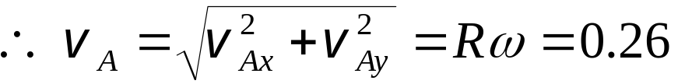
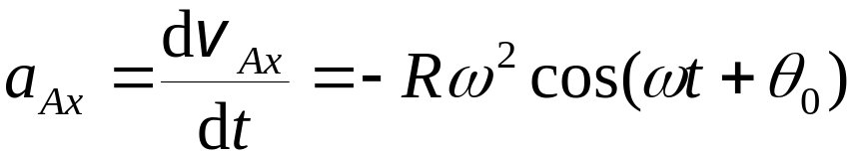
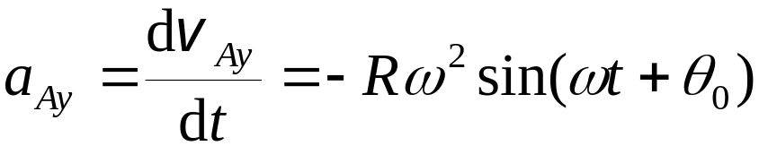

Slide 8

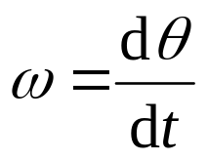
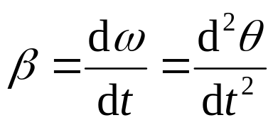
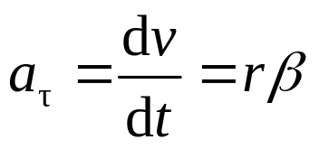

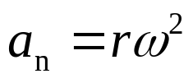
四、 描述 刚体绕定轴转动的角量
刚体各点绕同一直线作圆周运动
角位移
r
A
Δθ
角速度
角加速度
刚体各点有相同的角速度、角加速度
A点速度、加速度

Slide 9




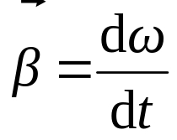

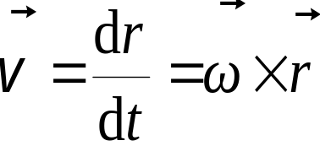
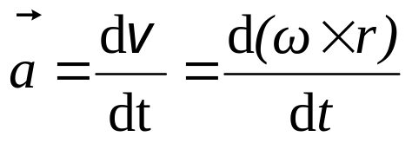
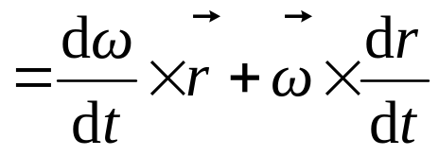

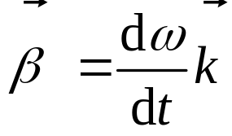

五、 角速度与角加速度矢量
1. 角速度矢量
方向：沿轴向，右手螺旋
A
2. 角加速度的矢量
Δθ
说明
o
速度与角速度的矢量关系式
加速度与角速度、角加速度的矢量关系式
3. 定轴转动的角速度与角加速度的矢量

